Slide 1
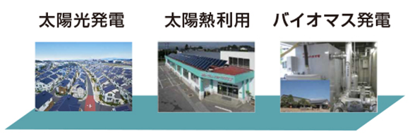
●●市の
建築物再生可能エネルギー利用促進区域における
説明義務制度について
建築主の皆様へ
※本資料は、計画作成市町村において、各地域の実情に応じた内容に変更の上（対象とする区域や設備の詳細、経済性の試算等）、ご活用下さい。
住宅・建築物に設置できる再エネ利用設備
再生可能エネルギー利用設備（再エネ利用設備）は、太陽光や風力などの自然の力を使って生活に必要なエネルギーを作る設備です。
住宅・建築物に設置できる再エネ利用設備としては、太陽光発電設備、太陽熱利用設備、バイオマス設備等があります。
再エネ利用設備のメリット
メリット① CO2排出削減への貢献
日本は、2050年までに温室効果ガスの排出を全体としてゼロにする「カーボンニュートラル」を宣言し、２０３０年度の温室効果ガス排出量を４６％削減（２０１３年度比）することを目標としています。
カーボンニュートラルの実現を図るためには、建築物分野におけるエネルギー消費量の削減を図るとともに、太陽光などの再生可能エネルギーを積極的に活用することが重要です。
建築物に再エネ利用設備を設置することで、従来の化石燃料由来のエネルギー消費量を削減することができ、CO２排出量の削減に貢献することができます。
メリット② 家計に優しい
再エネ利用設備の導入により、光熱費の節約が期待できます。
例えば、太陽光発電設備で生み出した電気を使うことで、年間約4万円※の電力購入費用の節約が可能です。
※ 設置する設備容量を5kW、購入電力の削減量を約1.6千kWh/年、⾃家消費分の便益を26.34円/kWhと仮定して算出（詳しい試算条件についてはp.5を参照）
メリット③ 災害時に強い
１
停電時や災害時などの、もしもの時に頼りになります。
例えば太陽光発電設備の場合、停電時にも発電した電気を利用することができるため、スマートフォンの充電等が可能になります。
１

Slide 2
※本資料は、計画作成市町村において、各地域の実情に応じた内容に変更の上（対象とする区域や設備の詳細、経済性の試算等）、ご活用下さい。
再エネ利用設備に関する説明義務制度
「建築物のエネルギー消費性能の向上等に関する法律」に基づき、市町村が定めた「建築物再生可能エネルギー利用促進区域」内において、建築士は、建築主に対して設置することができる再エネ利用設備について書面を交付して説明することが義務付けられています。
また、区域内で、建築主は、再エネ利用設備を設置するよう努めることとされています。
※建築主が説明を要しない旨の意思表明をした場合、建築士から説明は行われません。
法令上、建築士が建築主に説明することとされている項目は主に以下の２点です。
説明内容
① 設備の種類（例：太陽光発電設備）
② 設備の規模（例：太陽光発電設備のシステム容量（単位：キロワット）
※このほか、設備に関する関連情報についても説明を推奨しています
●●市にお住まいの皆様へ
説明義務制度の 対象となる区域 | 【記載例】 市内全域 ※市域の一部とする場合は、対象区域を図示する等により分かりやすく示すこと。
区域設定の考え方
補助制度の有無 | 【記載例】 ●●補助事業（○○市） ※事業のホームページ等を掲載すること。
□ 再エネ利用設備に関する説明を希望します 氏名 ＿＿＿＿＿＿＿＿＿＿
再エネ利用設備の設置を □ 希望します
□ 未定
※建築士からの再エネ利用設備に関する説明を希望しない場合には、以下についてご記入ください。
建築士の氏名 ＿＿＿＿＿＿＿＿＿＿殿 ＿＿＿＿年＿＿月＿＿日
＿＿＿＿建築士 ＿＿＿＿登録 第＿＿＿＿号
建築主の氏名 ＿＿＿＿＿＿＿＿＿＿
建築物の所在地 ＿＿＿＿＿＿＿＿＿＿＿＿＿＿＿＿＿＿＿＿＿＿＿＿＿＿＿＿
□ 再エネ利用設備に関する説明を希望しません
２

Slide 3
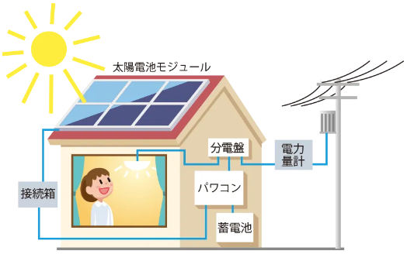
再エネ利用設備について（設備の種類毎の詳細）
① 太陽光発電設備
※本資料は、計画作成市町村において、各地域の実情に応じた内容に変更の上（対象とする区域や設備の詳細、経済性の試算等）、ご活用下さい。
太陽光発電設備の特徴
太陽光発電システムは、基本的に太陽電池モジュール、接続箱、パワーコンディショナー、ケーブルから構成され、これを分電盤につないで発電電力を供給します。これらにHEMSや蓄電地、電気自動車等を組み合わせることで、発電した電力を住宅でより多く効率的・効果的に利用することができます。
出典）一般社団法人太陽光発電協会ホームページ、「太陽光発電システム PV施工技術者研修テキスト」
太陽光発電設備の使い方
太陽光発電システムは、太陽光が得られる時間帯に発電します。一般的に晴れた日の日中に最も多く発電し、夜間は発電しません。曇りの日は晴れた日の40％～60％、雨の日は25％程度の発電量になるといわれています。
●発電する時間帯は
住宅に太陽光発電システムを設置する場合、一般的に発電した電力はまず設置した住宅で使います（自家消費といいます）。標準的な住宅では、朝方と夕方から夜にかけた時間帯で電力が多く使われ、外出しがちな日中は使われる電力は少なくなります（住宅で使われる電力量のことを電力需要といいます）。
一定規模以上の太陽光発電システムを設置した場合、晴れた日の日中は自家消費しても発電電力が余ります（余剰電力といいます）。余剰電力はそのままではためておけないので、電力会社の電力網（商用電力系統）に流して（逆潮流）、他の場所で使ってもらいます。この際に電力会社に流した電力は売ることができます（売電）。
自家消費率を高める方法として、おひさまエコキュート（昼間湧き上げのヒートポンプ給湯機）の設置や蓄電池の設置といった方法があります。
●発電しない時間帯は
逆に、早朝や夜間は電力需要が多くなりますが、太陽光発電システムは発電しません。このような時間帯は電力会社から電力を購入します（買電といいます）。曇りや雨の日など発電量が少なく電力需要が多いときにも電力を購入します。
晴れた日
発電量
曇りの日
雨の日
電力需要
発電電力の
余剰電力分
売電分
発電電力の自家消費分
買電分
３

Slide 4
※本資料は、計画作成市町村において、各地域の実情に応じた内容に変更の上（対象とする区域や設備の詳細、経済性の試算等）、ご活用下さい。
●余剰電力を売電する ～FITと卒FIT ～
発電電力を自家消費したうえで余った余剰電力を電力会社に売電する制度として、FIT（Feed-in Tariff 再生可能エネルギーの固定価格買取制度）が整備されています。FITは、太陽エネルギーなど再生可能エネルギーからつくられた電力を、電力会社が一定期間、一定価格で買い取ることを国が保証する制度です。住宅に設置されることの多い容量10kW未満の太陽光発電システムの場合、買取期間は10年です。買取価格は毎年改定されており、2023年度は1kWあたり16円※となっています。
10年間のFIT期間の終了後（卒FIT後）は、太陽光発電システム設置者は新たに売電先の電力会社と契約することになります。その際の買取価格は各電力会社が設定したものとなります。
※FIT制度を利用するにあたり経済産業省から事業計画認定を受けた認定日が属する期間の価格が適用されます。
太陽光発電システム設置
10年後 卒FIT
FIT期間
（余剰電力は一定価格※で買い取り）
卒FIT後
（改めて電力会社と契約。
買取価格は契約条件による）
太陽光発電設備の導入方法
住宅に太陽光発電システムを導入する方法には、住宅所有者が自分で設備を購入し、設置し、発電電力を使用する「自己所有型」のほかに、住宅の屋根に第三者が太陽光発電システムを設置する「オンサイトPPA型（第三者所有モデル）」や機器をリースして設置する「リース型」があります。オンサイトPPA型やリース型では、住宅所有者の初期投資なしで太陽光発電システムを設置することができます。
※設置から10年間は事業者が所有し、それ以降は住宅所有者に無償譲渡される形態が一般的です。
※発電事業者が住宅の屋根を賃借して太陽光発電設備を設置する場合、その賃借権には対抗要件を備えることができず、貸主が住宅を第三者に売却した場合などには賃借権をその第三者に対抗できないため、住宅の売却などの際には注意が必要です。
「初期投資０での自家消費型太陽光発電設備の導入について～オンサイトPPAとリース」（環境省）より作成
表3 住宅への太陽光発電設備の導入方法
導入方法 | 概要
自己所有 | ① 住宅所有者が自身の費用負担で住宅に太陽光発電システムを設置する。 ② 住宅所有者が所有し、自身の費用負担で維持管理する。 ③ 住宅所有者が発電電力を消費、余剰電力は系統へ売電し、売電収入を得る。
オンサイト PPA※ （第三者所有モデル） | ① 発電事業者の費用負担で、個人住宅に太陽光発電システムを設置する。 ② 発電事業者が所有し、事業者負担で維持管理する。 ③ 発電事業者が住宅所有者に電力を販売、余剰電力は系統へ売電し、事業者が売電収入を得る。
リース | ① リース事業者が住宅に太陽光発電システムを設置・所有し維持管理する。 ② 住宅所有者はリース事業者にリース料金（設置・維持管理費用）を支払う。 ③ 住宅所有者が発電電力を消費。余剰電力は系統し、売電収入を得る。
４

Slide 5
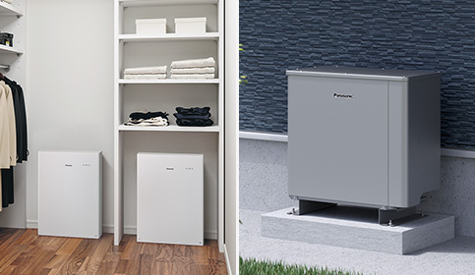
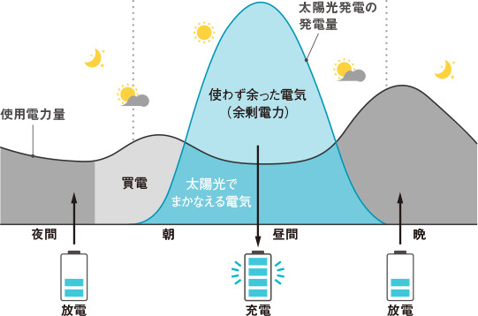
※本資料は、計画作成市町村において、各地域の実情に応じた内容に変更の上（対象とする区域や設備の詳細、経済性の試算等）、ご活用下さい。
※設置を促進する設備として「際エネ利用設備の附属設備」も位置付ける場合は、本ページも活用してください。
発電した電力を有効活用する設備の導入
太陽光発電システムを設置する際は、発電した電力を有効活用する設備の設置もあわせて検討することが望ましいです。
昨今、余剰電力を売電するのではなく、自家消費率を高めることで電力会社から購入する電力量（光熱費負担）を削減する取組みが注目されています。また、発電した電力を蓄電池や電気自動車（EV）、プラグインハイブリッド自動車（PHEV）に貯めておくことで、停電時や災害時にも活用することができ、もしもの時に頼りになります。
HEMS
（ホーム エネルギー マネジメント システム）
家庭内の電気使用量をはじめとした使用エネルギーを「見える化」をすることに加えて、家電や住宅設備を使用するタイミングをまとめて「制御」することにより、エネルギー使用量を賢く管理することや自家消費量を増やすことができます。天気予報や日々の電力消費量、太陽光発電システムにおける発電量を元に、エネルギー使用の最適化を行えるものもあります。
出典）一般社団法人 エコーネットコンソーシアム資料
昼間の沸き上げに対応した高効率給湯器（ヒートポンプ/ハイブリッド給湯機）
通常のヒートポンプ/ハイブリット給湯機は、夜間に電力会社から電力を購入して沸き上げを行いますが、沸き上げを行うタイミングを太陽光発電がされている日中へと変更することにより、自家消費量を増やすことができる給湯器もあります。最近では、天気予報と連動して日中の沸き上げ量を調整する機能を持った製品もあります。
蓄電池
太陽光発電システムで日中発電した電気を一旦貯めたのちに夜間に使用することが可能となることで、時間帯を問わず太陽光発電により作られた電気を活用することができます。これにより、自家消費量を増やすことができます。 また、蓄電池に貯められた電気は停電時にも使用することができるため、災害等による停電への備えにもなります。
出典）パナソニックWEBサイト
EV/PHEV用充電器
日本政府は、2035年までに、乗用車の新車販売で電気自動車（EV）、プラグインハイブリッド自動車（PHEV）、燃料電池自動車、ハイブリッド自動車を100％とする目標を掲げており、今後は、家庭でも充電できる自動車の販売が段階的に増えていくことが見込まれます。
EVやPHEVは、電力会社から供給された電気を充電するだけでなく、例えば、家庭の太陽光発電システムで発電した電気を充電することや、そのEV等に充電した電力を停電時や災害時等に使用するといった使い方もできます。
充電器の設置に要する工事費等の費用は、一般的には、既築の住宅に後付けする場合と比較して、新築時に設置する方が工事費を抑えられると言われています。
５

Slide 6
※本資料は、計画作成市町村において、各地域の実情に応じた内容に変更の上（対象とする区域や設備の詳細、経済性の試算等）、ご活用下さい。
太陽光発電設備の設置により生じる費用とメリット
太陽光発電システムを設置した場合の経済性は、経済的効果の側面として「①太陽光発電電力を自家消費することによる購入費用の削減効果」、「②太陽光発電電力の余剰電力を売電することによる収益」と、設置・運転に要する費用として「③システムの設置費用」、「④システムの運転維持費用」、「⑤システムの廃棄費用」との収支と考えることができます。
経済的効果
「メリット」と
「コスト」の収支
設置・運転コスト
①自家消費による電力購入費用の削減効果
③システム設置費用（設備費＋工事費）
②売電による収益
④システム運転維持費用（使用期間中の合計）
⑤システム廃棄費用
試算条件
①電力購入費用の削減効果
  発電電力を自家消費すると、その分電力会社から購入する電力量を減らすことができ、購入費用を削減できます。購入電力の削減効果は、自家消費量と大手電力会社の直近９年間の家庭用電気料金単価の平均から、概ね26.46円/kWhとされています。
②売電による収益
自家消費したうえで余剰電力を電力会社に売電する価格は、FIT期間中の10年間は16円/kWh（2024年度に発電を開始する場合）です。FIT終了後に電力会社に売電する価格は、会社によって価格は異なりますが、2024年度は概ね10.0円/kWhとされています。
③太陽光発電システムの設置費用（設備費、工事費）
太陽光発電システムの設置に要する費用には、太陽電池モジュールやパワーコンディショナーなどの機器費用、太陽電池モジュールを屋根に固定する架台費用などの設備費と、実際に屋根に取り付け配線する工事費があります。
新築住宅に太陽光発電システムを導入する場合の平均的な費用は、約25.5万円/kWとされています。このうち太陽光発電パネル費は48％、工事費25％となっています。
④太陽光発電システムの運転維持費用
太陽光発電システムが適正に発電し続けるためには、定期的な保守点検や周辺機器の更新が欠かせません。メーカーへのヒアリング調査等では、5kWの設備を20年間使用すると想定した場合、運転維持費用は以下のようになりましたが、パネルの保証期間や定期点検頻度の違い、パワーコンディショナ―の種類などを踏まえ、3,000円/kW・年とするとされています。
・３～5年に１回の定期点検費用 約4.7万円/回
・パワーコンディショナーの交換費用 20年間で一度の交換 34.5万円/台
⑤将来の廃棄費用
事業用の太陽光発電システムの廃棄等費用として、1万円/kWとされています。
出所（①～⑤））「令和6年度（2024年度）以降の調達価格に関する意見」（令和6年2月経済産業省調達価格等算定委員会）
６

Slide 7
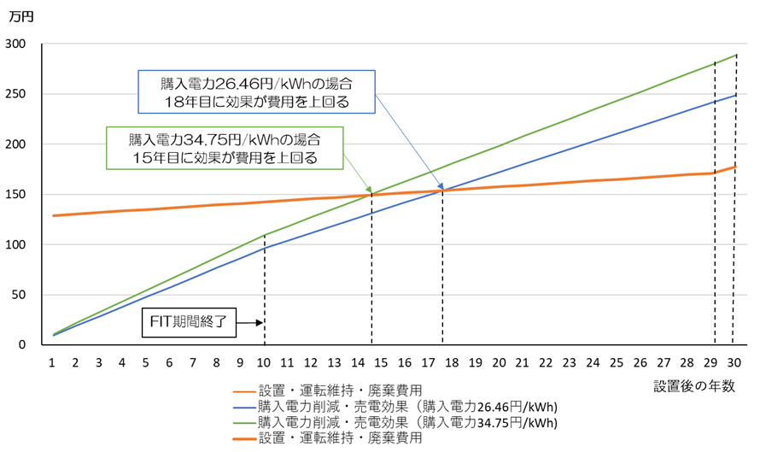
※本資料は、計画作成市町村において、各地域の実情に応じた内容に変更の上（対象とする区域や設備の詳細、経済性の試算等）、ご活用下さい。
試算例① ５kWの太陽光発電システムを設置した場合の経済性シミュレーション
ZEH水準の省エネルギー性能※の住宅に5kWの太陽光発電システムを導入した場合を試算すると、「設置することによる1年当りの経済的効果」と「設置・運転するための費用」は表１、表2のようになりました。購入電力価格により変動しますが、設置後15（～18）年ほどで、電力購入量の削減と売電による効果の合計が、システム設置費用と毎年の運転維持費用、廃棄費用の合計と同程度となり、以降は経済的効果の合計が上回る試算結果となりました。（図１）。
※強化外皮基準を満たし、かつ再生可能エネルギーを除いた一次エネルギー消費量が省エネ基準の基準値から20％削減
注）購入する電気料金が試算条件よりも高くなる場合や太陽光発電システムの導入に対する地方公共団体補助が受けられる場合には、事業収支が均衡する時期は前倒しとなることがあります
表１ 太陽光発電システム5kWを設置することによる１年当りの経済的効果
 | 電力量^{※1※2} | 経済的効果^{※3}
自家消費による 電力購入量の削減効果 | 削減量 1,588kWh/年 | 購入電力価格26.46円/kWh^{※3}の場合 約4.20万円/年の削減
 |  | 購入電力価格34.75円/kWh^{※４}の場合 約5.52万円/年の削減
売電による効果 | 売電量 3,408kWh/年 | FIT期間中 売電価格16円/kWh^{※3} 約5.45万円/年の収益
 |  | 卒FIT後 売電価格10円/kWh^{※3} 約3.41万円/年の収益
表2 太陽光発電システム5kWを設置・運転するための費用
 | 費用
システム設置費用^{※3} | 約127.5万円 （設置費用25.5万円/kW×5kW）
運転維持費用^{※3} | 約1.5万円/年 （3,000円/kW･年×5kW）
廃棄費用^{※５} | 約 5.0万円 （1万円/kW×5kW）
図１ 太陽光発電システム5kWを設置した場合の経済性シミュレーション
計算条件
※1 太陽光発電システムの発電量（自家消費分、売電分）は、以下の住宅条件に基づき建築物省エネ法エネルギー消費性能計算プログラムver3.5.0により算出。
住宅条件：６地域/A3区分/延面積120.08㎡/UA0.59/ηAC2.1/ηAH4.3/BEI0.69（PVによる削減効果を除外）/ルームエアコン（い）/換気比消費電力0.3/CO2HP風呂給湯機JIS3.0・追焚き/台所水栓水優先/浴室水栓手元止水・小流量/洗面水栓水優先/高断熱浴槽/ LED調光あり/太陽光発電結晶シリコン・屋根置き・南向き・傾斜角30度
※2 電力の一次エネルギー換算係数9.76GJ/千kWh。
※3 自家消費分の便益、FIT調達価格、調達期間終了後の売電価格は、いずれも「令和6年度以降（2024年度以降）の調達価格等について」（調達価格等算定委員会、2024年2月7日）に記載された2024年度の値による。
※4 東京電力エナジーパートナーが示す平均モデル（従量電灯B・30A契約、使用電力量260kWh/月）における2024年4月1日以降の使用電力の平均単価。再エネ賦課金を含む。
※5 「令和6年度以降の調達価格等に関する意見」（調達価格等算定委員会、2024年2月7日）による。太陽光発電システムを30年間使用するものとし、廃棄費用は最終年度に計上。
７

Slide 8
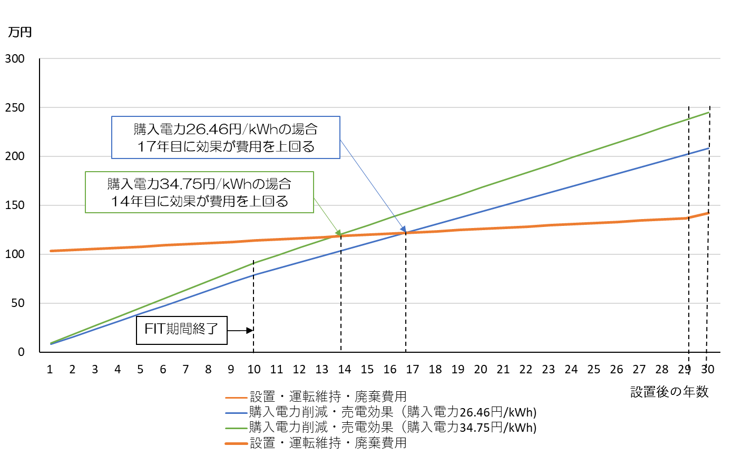
※本資料は、計画作成市町村において、各地域の実情に応じた内容に変更の上（対象とする区域や設備の詳細、経済性の試算等）、ご活用下さい。
試算例② ４kWの太陽光発電システムを設置した場合の経済性シミュレーション
ZEH水準の省エネルギー性能※の住宅に4kWの太陽光発電システムを導入した場合を試算すると、「設置することによる1年当りの経済的効果」と「設置・運転するための費用」は表3、表4のようになりました。購入電力価格により変動しますが、設置後14（～17）年ほどで、電力購入量の削減と売電による効果の合計が、システム設置費用と毎年の運転維持費用、廃棄費用の合計と同程度となり、以降は経済的効果の合計が上回る試算結果となりました。（図2）。
※強化外皮基準を満たし、かつ再生可能エネルギーを除いた一次エネルギー消費量が省エネ基準の基準値から20％削減
注）購入する電気料金が試算条件よりも高くなる場合や太陽光発電システムの導入に対する地方公共団体補助が受けられる場合には、事業収支が均衡する時期は前倒しとなることがあります
表3 太陽光発電システム４kWを設置することによる１年当りの経済的効果
 | 電力量^{※1※2} | 経済的効果^{※3}
自家消費による 電力購入量の削減効果 | 削減量 1,482kWh/年 | 購入電力価格26.46円/kWh^{※3}の場合 約3.92万円/年の削減
 |  | 購入電力価格34.75円/kWh^{※４}の場合 約5.15万円/年の削減
売電による効果 | 売電量 2,514kWh/年 | FIT期間中 売電価格16円/kWh^{※3} 約4.02万円/年の収益
 |  | 卒FIT後 売電価格10円/kWh^{※3} 約2.51万円/年の収益
表4 太陽光発電システム４kWを設置・運転するための費用
 | 費用
システム設置費用^{※3} | 約102.0万円 （設置費用25.5万円/kW×4kW）
運転維持費用^{※3} | 約1.2万円/年 （3,000円/kW･年×4kW）
廃棄費用^{※５} | 約 4.0万円 （1万円/kW×4kW）
図2 太陽光発電システム4kWを設置した場合の経済性シミュレーション
計算条件
※1 太陽光発電システムの発電量（自家消費分、売電分）は、以下の住宅条件に基づき建築物省エネ法エネルギー消費性能計算プログラムver3.5.0により算出。
住宅条件：６地域/A3区分/延面積120.08㎡/UA0.59/ηAC2.1/ηAH4.3/BEI0.69（PVによる削減効果を除外）/ルームエアコン（い）/換気比消費電力0.3/CO2HP風呂給湯機JIS3.0・追焚き/台所水栓水優先/浴室水栓手元止水・小流量/洗面水栓水優先/高断熱浴槽/ LED調光あり/太陽光発電結晶シリコン・屋根置き・南向き・傾斜角30度
※2 電力の一次エネルギー換算係数9.76GJ/千kWh。
※3 自家消費分の便益、FIT調達価格、調達期間終了後の売電価格は、いずれも「令和6年度以降（2024年度以降）の調達価格等について」（調達価格等算定委員会、2024年2月7日）に記載された2024年度の値による。
※4 東京電力エナジーパートナーが示す平均モデル（従量電灯B・30A契約、使用電力量260kWh/月）における2024年4月1日以降の使用電力の平均単価。再エネ賦課金を含む。
※5 「令和6年度以降の調達価格等に関する意見」（調達価格等算定委員会、2024年2月7日）による。太陽光発電システムを30年間使用するものとし、廃棄費用は最終年度に計上。
８

Slide 9
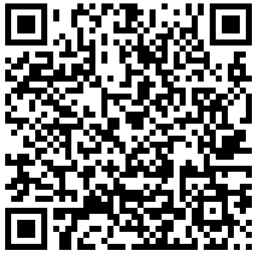
※本資料は、計画作成市町村において、各地域の実情に応じた内容に変更の上（対象とする区域や設備の詳細、経済性の試算等）、ご活用下さい。
太陽光発電設備の維持管理
太陽光発電システムの能力を発揮させ、安全に利用するためには、適切な維持管理や点検が必要となります。
●日々、気を付けたいこと
一般的な住宅では、日常的に居住者が屋根に上ってメンテナンスする必要はありません。太陽電池パネルの表面に、ごみやほこり等がつくと発電量は減りますが、雨風によってほぼ洗い流されます。
ただし、日々、発電量の表示器などで発電量に異常が見られないかを確認しましょう。また、地震や台風などの後には、目視によって異常がないかを確認しましょう。極端に発電量が少ない、機器が破損しているなど異常に気付いたときには、住宅を供給した住宅メーカーや工務店や、太陽光発電システムメーカーに連絡します。
●定期的な保守点検
太陽光発電システムには、FIT法（電気事業者による再生可能エネルギー電気の調達に関する特別措置法）により設備の適切な保守点検の実施が義務付けられています。一般家庭に設置される50kw未満の小出力の太陽光発電システムの場合には、法的には定期点検を求められていませんが、4年に一回程度の頻度で自主的に点検することが望ましい、とされています。
また、一般社団法人住宅生産団体連合会では、会員企業が設置した住宅用太陽光発電システムの保守点検を実施するためのチェックリストを定めており、これを参考にすることができます。当該チェックリストでは、住宅の定期点検時（屋根については、築後10年目以降に、5年おきに実施）に併せて太陽光発電システムの点検を行うこととしています。なお、住宅供給事業者の点検者が不具合を確認した場合、別途、太陽光発電システムメーカーや専門業者による点検を依頼する必要があるとしています。
●機器の更新
太陽光発電システムも、他の設備機器と同様に経年劣化しますので、更新が必要となります。一般的に、太陽電池パネルの寿命は25～30年程度、パワーコンディショナ―などは15年程度と言われています。
太陽光発電設備の処分・リサイクル
太陽光パネルによっては、鉛などの有害物質が使用されていることもあり、廃棄する際には専門業者を通じて適切な処理が必要です。廃棄する際には設置時の住宅メーカーや工務店、太陽光発電システムメーカーに相談します。
現在事業用の太陽光発電設備についてはリサイクル処理や太陽光パネルのリユースの取組みが始まっています。住宅用の設備についてもリサイクルやリユースを実施する体制整備が進められています。将来のリサイクルやリユースをスムーズにするために、設置する太陽光パネルに使われている原材料について、メーカーから提供された情報を保存しておきましょう。
参考資料：「戸建住宅の太陽光発電システム設置に関するQ&A」（p.3～８の引用元）
戸建住宅を対象として、太陽光発電システムを
・新築時に設置する場合
・新築時には設置しないが将来的な後載せを想定して計画・設計する場合
・太陽光発電システムの設置を前提としていない既存住宅に設置する場合
の３ケースに分け、住宅メーカー、工務店、設計事務所、太陽光発電システム事業者、消費者を対象として、住宅側の留意事項を整理し、Q&A形式でわかりやすく解説しています。
資料URL
https://www.kkj.or.jp/contents/build_hojyojigyo/index.html
９

Slide 10
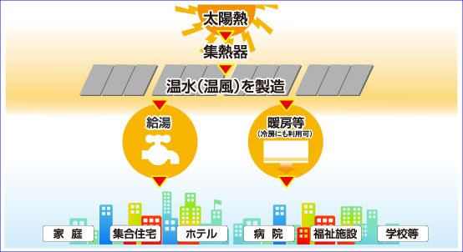
② 太陽熱利用設備
※本資料は、計画作成市町村において、各地域の実情に応じた内容に変更の上（対象とする区域や設備の詳細、経済性の試算等）、ご活用下さい。
設備の特徴
太陽の熱を使って温水や温風を作り、 給湯や冷暖房に利用するシステムです。代表的な太陽熱利用システムは、太陽の熱を集める集熱器、温水を貯める貯湯槽、追い焚きを行うボイラから構成されます。
集熱器とお湯を貯める部分が完全に分離しているものは「ソーラーシステム」、集熱器とお湯を貯める部分が一体となっているものは「太陽熱温水器」と呼ばれています。
出所）資源エネルギー庁ホームページ
設備の容量
家庭用設備の平均的な容量はそれぞれ下記のとおりです。
・ 太陽熱温水器： 貯湯量200～300L、集熱面積3～4m²
・ ソーラーシステム： 貯湯量100～300L、集熱面積4～6m²
※ 例えば、奥行き50cm×横80cm×高さ60cmの浴槽には、240Lのお湯が必要
また、標準的な太陽熱利用設備において、屋根に搭載する集熱器は2～3枚で4～6m²であるため、太陽光発電には対応できない小さな屋根にも設置することができます。
出所）一般社団法人ソーラーシステム振興協会ホームページ
設置コストおよび光熱費の年間節約金額の試算例
例えば東京都の4人家族が太陽熱利用設備を導入した場合において、１台あたりの年間節約金額と設置コストの目安は以下の通りです。
表5 太陽熱利用システム1台当たりの設置コストおよび年間節約金額の試算
 |  | ソーラーシステム |  | 太陽熱温水器
 |  | 集熱面積：6㎡ タンク：300L 設置コスト：90万円 | 集熱面積：4㎡ タンク：200L 設置コスト：55万円 | 集熱面積：3㎡ タンク：200L 設置コスト：30万円
燃料 | LPガス | 64,427円 | 41,601円 | 39,059円
 | 都市ガス | 31,779円 | 19,881円 | 20,371円
 | 灯油 | 24,519円 | 15,051円 | 16,216円
出所）一般社団法人ソーラーシステム振興協会ホームページ （https://www.ssda.or.jp/service/page6211/）
※各都道府県の県庁所在地における太陽熱利用設備導入効果の目安が公表されています
設備の点検
ユーザーが日常的に行う点検項目としては、下記のようなものがあります。
□ボイラー周囲に可燃物はないか
□配管等からの水漏れ、熱媒体の漏れが無いか
□安全弁は正常に作動するか
□蓄熱槽は洗浄され、正常に使用できる状態か
□減圧弁のストレーナは洗浄され、正常に使用できる状態か
□集熱器固定線などにゆるみや錆は無いか
□集熱器に汚れや破損は無いか
出所）資源エネルギー庁ホームページ
１０

Slide 11
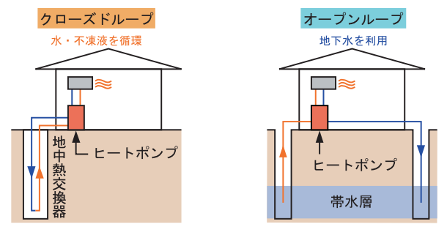
※本資料は、計画作成市町村において、各地域の実情に応じた内容に変更の上（対象とする区域や設備の詳細、経済性の試算等）、ご活用下さい。
③ バイオマス熱利用設備
設備の特徴
「バイオマス」とは、生物資源（bio）の量（mass）を表す言葉であり、生物由来の有機性資源（化石燃料は除く）のことを呼びます。バイオマス熱利用は、バイオマス資源を燃焼させ、発生する熱を暖房や給湯等に利用するシステムです。
建築物に設置できるバイオマス熱利用設備としては、薪・ペレットを利用したストーブ・ボイラー等があります。
出所）一般社団法人日本木質バイオマスエネルギー協会ホームページ
薪ストーブ・ペレットストーブの環境にやさしい使い方
１ よく乾いた無垢の燃料を使いましょう。
２ 熱効率の高いストーブを選び、正しく設置して性能を発揮させましょう。
３ 可燃物からの離隔距離を守って、火事を起こさないよう注意しましょう。
４ こまめに清掃し、シーズンオフには点検しましょう。
５ ストーブの煙や臭いがご近所の迷惑にならないようにしましょう
（煙突や排気筒の先端は窓や人から十分離して）
出所）木質バイオマスストーブ環境ガイドブック（環境省）
④ 地中熱利用設備
設備の特徴
地中熱とは、浅い地盤中に存在する低温の熱エネルギーです。
地中熱利用設備は、地下10～15mの深さにおいて、地中の温度が年間を通して温度変化が見られない（夏場は外気温度よりも地中温度が低く、冬場は外気温度よりも地中温度が高い）ことを利用して、効果的な冷暖房等を行う設備です。
出所）資源エネルギー庁ホームページ
地中熱の特徴及び設備の設置により生じる費用
地中熱は、天候や利用時間帯に左右されず、安定的に何時でも利用が可能な自然エネルギーであり、日本中どこでも利用することができます。
住宅への設備の導入価格として、380万円（群馬県、2010年）や290万円（北海道）という報告があり、地域性があるのが現状です。例えば、北海道の住宅では10年から20年の期間で初期投資が回収できると言われています。
出所）特定非営利活動法人地中熱利用促進協会ホームページ
１１

